Slide 1
디자인 참고용 · 확인 후 삭제
이 발표가 남겨야 할 한 문장
분석 모듈의 개수보다, 심사위원의 기억에 남을 주장부터 고정합니다.
정책서민금융은 집행률로 관리되지만,
실제 성과는 필요한 사람에게 닿는가에서 갈립니다.
표현 원칙
• 한 장에 결론 하나
• 숫자를 먼저, 방법은 근거로
• 관측·추정·시나리오를 색으로 구분
• 연간 공급 강도를 ‘수급률’로 부르지 않기
• 포용이를 서비스 홍보보다 측정 인프라로 설명
심사위원이 가져가야 할 세 가지
• 집행률이 보지 못하는 측정 공백을 같은 재원·같은 연도로 수치화했다.
• 자격 부족보다 인지와 접점에서 빠지는 구간이 크다는 증거를 연결했다.
• 새 앱을 제안한 것이 아니라, 기존 상담에서 생기는 미매칭 신호를 재정 데이터로 바꾸자고 제안한다.
색상 제안 관측값 파랑 · 측정 공백 빨강 · 개선안 초록 · 불확실성 회색

Slide 2
디자인 참고용 · 확인 후 삭제
발표는 분석 A~E가 아니라 네 장면으로 흐릅니다
15분 발표를 가정한 권장 흐름입니다. 실제 제한 시간에 맞춰 비례 조정합니다.
1
2
3
4
측정 공백
데이터 증거
신호 설계
정책 환류
집행률은 만점인데
도달은 보이지 않는다
재원·자격·가구·공간에서
같은 공백을 확인한다
상담 실패를 표준 코드로
기록해 관측치를 만든다
도달 지표와 조기경보를
성과관리·배분에 넣는다
본편 1~3
본편 4~11
본편 12~14
본편 15~17
디자인할 때 부탁할 것들
모듈명은 작은 내비게이션으로만 남기고, 슬라이드 제목은 모두 분석 결과를 말하는 문장으로 씁니다.

Slide 3
ACT 1 · 측정 공백
01 / 17
디자인에서 부탁할 것들
정책금융 재정의 사각지대 진단
이 장의 역할
주제를 한 문장으로 고정
집행률을 넘어, 필요한 사람에게 닿았는지를 묻습니다.
정책금융 재정의
입으로 남길 문장
이 연구는 예산을 더 쓰자는 제안이 아니라, 이미 쓴 돈의 도달을 재자는 제안입니다.
사각지대 진단
권장 시각화
흰 배경에 제목과 ‘집행→도달’ 전환만 크게. 사진·앱 목업은 표지에서 제외.
집행률 → 도달 지표
주의할 표현
‘사각지대 해소 앱’처럼 서비스 소개로 시작하지 않습니다.
2026 대학(원)생 재정데이터 분석 경진대회 · 팀 Voice2Policy
※ 오른쪽 메모 영역은 최종 디자인에서 삭제
근거: Voice2Policy 최종보고서 표지·연구초록

Slide 4
ACT 1 · 문제 제기
02 / 17
디자인에서 부탁할 것들
돈은 다 나갔습니다. 닿았는지는 아무도 재지 않습니다
이 장의 역할
청중의 문제의식 형성
집행률은 포화됐고, 정책서민금융 재원의 다수는 그 지표조차 계산되지 않습니다.
68.9%
100.0%
2.1~12.0건
입으로 남길 문장
문제는 집행 부족만이 아닙니다. 장부 밖 재원과 도달하지 못한 사람은 현재 성과지표에서 사라집니다.
정책서민금융 재원
같은 재원의 집행률
연간 공급 강도
2022~2025 누계 세출예산·기금운용계획 밖 비중
복권기금 세부사업 2개, 2022~2024년 연속
자격 가구 100가구당 신규 공급, 2024년 상품별
권장 시각화
세 숫자를 같은 크기의 카드로. 가운데 100.0%는 ‘만점’, 양옆은 ‘장부 밖’과 ‘사람에게 닿는 강도’로 대비.
주의할 표현
2.1~12.0건을 수급률이나 미수급률로 바꾸지 않습니다.
집행률만 보면 ‘성공’이지만, 도달을 묻는 순간 성과의 순위가 달라집니다.
※ 오른쪽 메모 영역은 최종 디자인에서 삭제
근거: 보고서 §2.1 표 5-1, §2.3 표 6-1·6-2·7-1

Slide 5
ACT 1 · 지표 정의
03 / 17
디자인에서 부탁할 것들
성과 장부의 마지막 칸이 비어 있습니다
이 장의 역할
연구의 측정 대상을 정의
집행과 공급은 기록되지만, 자격자 가운데 누가 알고·신청하고·매칭됐는지는 이어지지 않습니다.
공급자 장부
사람의 도달 퍼널
입으로 남길 문장
예산
집행
공급액·건수
자격
인지
신청
매칭
이용
상환
연간 공급 강도는 완성된 커버리지가 아니라, 공개 데이터로 지금 계산할 수 있는 첫 번째 도달 눈금입니다.
빈칸
실이용자 커버리지
정책대출 보유 가구 ÷ 자격 가구
지금 계산할 수 있는 눈금
권장 시각화
연간 공급 강도
왼쪽은 현행 장부 흐름, 오른쪽은 사람의 퍼널. 가운데 빈 연결부를 빨간 점선으로 표시.
현재 공개 데이터로 산출 불가
연간 신규 공급 건수 ÷ 자격 가구
주의할 표현
유량÷저량인 공급 강도를 ‘자격자 중 몇 %가 받았다’고 읽지 않습니다.
제언의 핵심: 가계금융복지조사에 ‘정책서민금융 보유 여부’ 문항 1개를 더하면 진짜 커버리지가 완성됩니다.
※ 오른쪽 메모 영역은 최종 디자인에서 삭제
근거: 보고서 §3.1 표 7-0, 제3장 정책 제언 1

Slide 6
ACT 2 · 데이터와 검증
04 / 17
디자인에서 부탁할 것들
세 개의 장부를 잇되, 결합 전 숫자부터 의심했습니다
이 장의 역할
분석 신뢰도 확보
재정·상품·가구 데이터를 같은 정의로 맞추고 항등식과 원문 대조로 결합 오류를 걸러냈습니다.
결합 검증
입으로 남길 문장
1층
재정
열린재정 예산·결산 전수
복권기금·서금원 재원
1
항등식
이 연구의 강점은 데이터 양보다, 다른 출처가 같은 뜻인지 끝까지 확인한 데 있습니다.
도입 전 잔여 0, 결산 합계 원 단위 일치
2층
공급·자격
서금원 138개월 실적
상품정보 9,816건
2
원문 대조
사업명 대신 성과평가보고서·법령으로 대응 확정
권장 시각화
3층 데이터 구조를 왼쪽에, 검증 3종을 오른쪽에. 기관 로고 나열은 피하고 핵심 숫자만 강조.
가구·공간
가계금융복지조사 16.5만 가구
복지패널·재정패널·17개 시도
3
정의 고정
3층
단위·분모·시점·유량/저량을 전 상품에 동일 적용
주의할 표현
‘168개 파일’만으로 규모를 과시하지 말고 위양성 79.8% 제거와 교차검증을 함께 말합니다.
키워드 원시액 106.0조 → 위양성 79.8% 제외 → 관련 예산 21.4조
※ 오른쪽 메모 영역은 최종 디자인에서 삭제
근거: 보고서 §1.1 표 3, §1.2 표 4·4-1

Slide 7
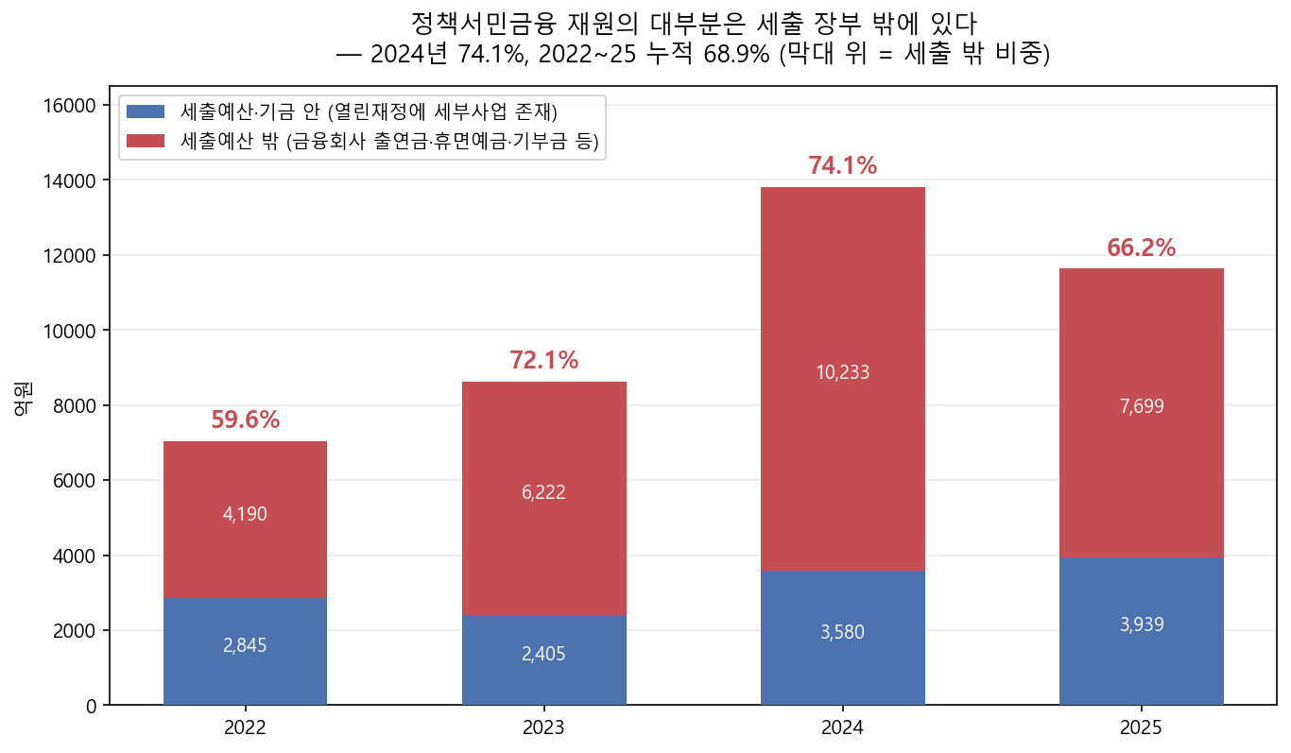
ACT 2 · 재원 구조
05 / 17
디자인에서 부탁할 것들
정책서민금융 재원의 68.9%는 집행률을 계산할 장부가 없습니다
이 장의 역할
구조적 측정 공백 제시
금융회사 출연금·휴면예금·기부금은 열린재정의 세부사업 밖에서 조달됩니다.
입으로 남길 문장
68.9%
세출 밖 재원이 나쁘다는 뜻이 아닙니다. 이 재원을 성과관리할 도달 지표가 없다는 뜻입니다.
2022~2025 누계
집행률 산출 불가 구간
권장 시각화
2022~2025 누적 막대. 세출 안은 파랑, 밖은 빨강. 2024년 74.1%와 누적 68.9%만 크게.
핵심 해석
주의할 표현
성과가 없는 것이 아니라
성과를 잴 자가 없습니다.
세출 밖을 ‘불법’·‘비공식’처럼 보이게 하지 않습니다. 조달 구조와 성과 측정은 구분합니다.
보고서 원 그래프 · 최종본에서는 편집 가능한 막대로 재구현
※ 오른쪽 메모 영역은 최종 디자인에서 삭제
근거: 보고서 §2.1 표 5-1·5-2

Slide 8
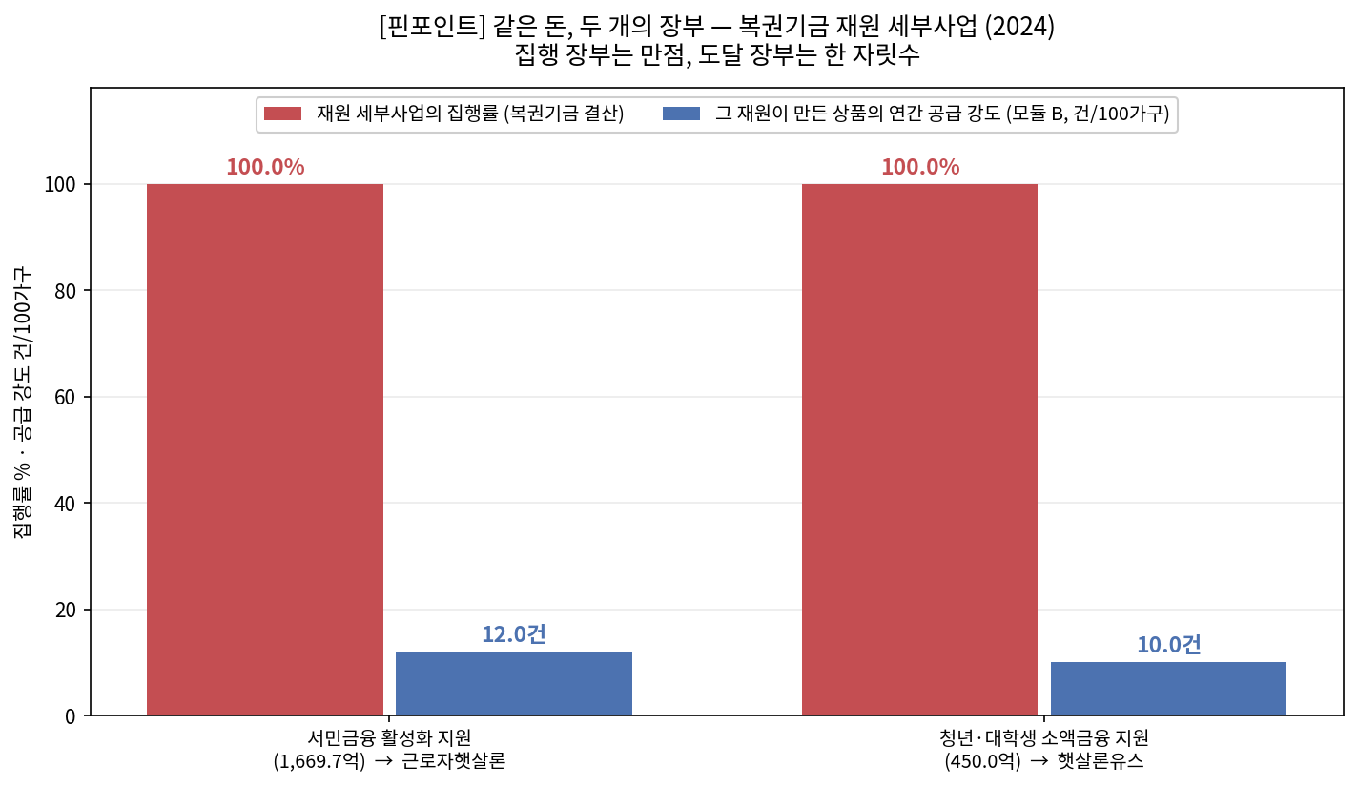
ACT 2 · 핀포인트 대조
06 / 17
디자인에서 부탁할 것들
같은 돈에 두 개의 자를 대자, 만점 뒤의 차이가 보였습니다
이 장의 역할
핵심 가설 H1의 직접 근거
같은 복권기금 재원은 집행률 100%였지만 상품의 공급 강도는 10.0~12.0건이었습니다.
100.0%
입으로 남길 문장
집행률 100%는 출연 순간 성립하는 회계적 항등식입니다. 성과 정보가 생기는 지점은 그 다음입니다.
출연 순간 집행 완료
권장 시각화
동일 재원·동일 연도라는 브래킷을 크게. 100과 12/10의 차이를 두 눈금자로 표현.
12.0 / 10.0건
자격 100가구당 신규 공급
주의할 표현
집행률과 공급 강도의 단위를 같은 퍼센트로 표기하지 않습니다.
집행률은 ‘기관까지’,
도달 지표는 ‘사람까지’를 봅니다.
2024년 동일 재원 1:1 대조
※ 오른쪽 메모 영역은 최종 디자인에서 삭제
근거: 보고서 §2.3 표 6-1·그림 3-1

Slide 9
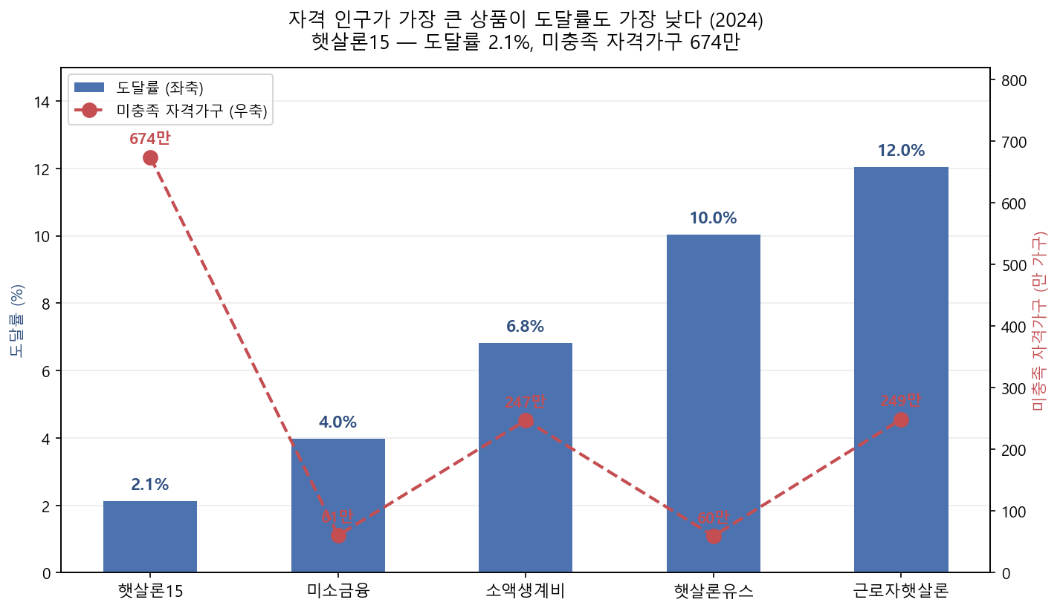
ACT 2 · 자격 시뮬레이션
07 / 17
디자인에서 부탁할 것들
자격 가구를 분모에 놓자, 상품별 도달의 순위가 갈렸습니다
이 장의 역할
직접 만든 분모의 가치 제시
2024년 공급 강도는 햇살론15 2.1건부터 근로자햇살론 12.0건까지 벌어졌습니다.
674만
입으로 남길 문장
공급액만 보면 보이지 않던 차이를, 정부 승인 조사에 자격 규칙을 적용해 비교 가능한 눈금으로 만들었습니다.
햇살론15 자격 가구
공급 강도 2.1건
권장 시각화
막대는 공급 강도, 점은 자격 가구. 두 축은 색과 범례를 분리하고 햇살론15의 674만 가구를 강조.
읽는 법
연간 신규 공급(유량)
÷ 자격 가구(저량)
주의할 표현
수급률 아님
상품별 자격 정의가 다르므로 절대 수준의 우열로 단정하지 않습니다. 비교용 지표라고 각주 처리합니다.
C안 기준, 2024년 · 도달률 표기는 최종본에서 ‘공급 강도’로 교체
※ 오른쪽 메모 영역은 최종 디자인에서 삭제
근거: 보고서 §3.1~3.3 표 7-0·7-1·그림 5

Slide 10
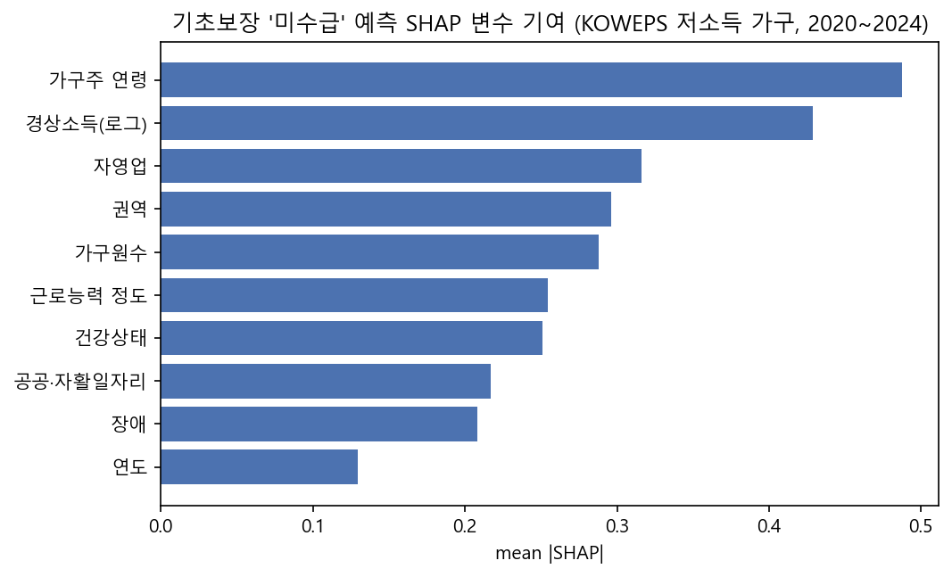
ACT 2 · 미수급 프로파일
08 / 17
디자인에서 부탁할 것들
자영업 가구주의 수급 승산은 비경제활동 가구의 7분의 1이었습니다
이 장의 역할
미도달이 무작위가 아님을 제시
소득·가구·지역을 통제해도 경제활동 형태에 따라 제도 포착률이 달랐습니다.
기초생활보장 수급 승산비
탐색적 스크리닝 성능
입으로 남길 문장
비경제활동
1.00
자영업은 자격이 없어서가 아니라, 증빙과 소득 파악의 장벽까지 겹칠 가능성이 큰 집단입니다.
AUC 0.819 재현율 0.90 정밀도 0.836
임금
0.40
가구 그룹 층화 5-fold · 동일 가구의 훈련/검증 중복 방지
공공·자활
0.26
권장 시각화
왼쪽은 승산비 막대, 오른쪽은 예측모형 검증 카드. SHAP은 보조 자료로 작게.
실업
0.24
자영업
0.14
주의할 표현
회귀 결과를 인과로 말하지 않습니다. XGBoost를 행정 판정 자동화로 제안하지 않습니다.
기준범주=비경제활동 가구주 · 경제활동 집단 p<0.001
SHAP은 변수 중요도 설명용
※ 오른쪽 메모 영역은 최종 디자인에서 삭제
근거: 보고서 §3.4~3.5 표 8·8-1, 그림 7·8

Slide 11
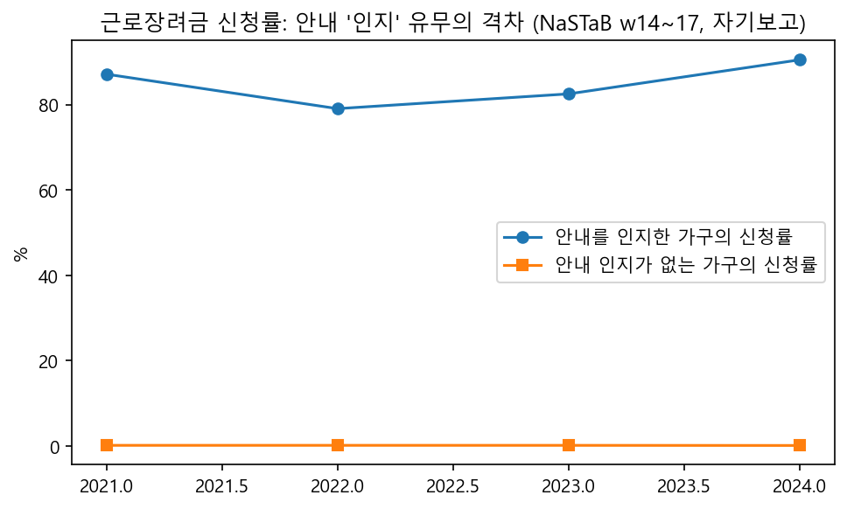
ACT 2 · 신청주의
09 / 17
디자인에서 부탁할 것들
병목은 심사보다 앞선 ‘인지’에서 시작됐습니다
이 장의 역할
전달 변수를 가장 직관적으로 입증
근로장려금 안내를 인지한 가구는 79~90%가 신청했지만, 무인지 가구는 0.1%에 머물렀습니다.
안내 인지
입으로 남길 문장
79~90%
약 96%
신청하면 약 96%가 받습니다. 자격 심사보다 먼저, 제도를 알았는지가 퍼널을 갈랐습니다.
신청
수급
권장 시각화
안내 무인지
인지/무인지 두 갈래 퍼널. 79~90%와 0.1%의 높이 차이를 화면 전체로 보여 주고, 수급 96%는 마지막 단계에 배치.
0.1%
신청
주의할 표현
자기보고이므로 격차는 상한입니다. ‘안내가 신청률을 90%p 올렸다’는 인과 표현은 피합니다.
소득요건 충족 가구로 좁혀도 0.00~0.14%
2021~2024 자기보고
※ 오른쪽 메모 영역은 최종 디자인에서 삭제
근거: 보고서 §3.6 표 9·그림 9, 표 11b

Slide 12
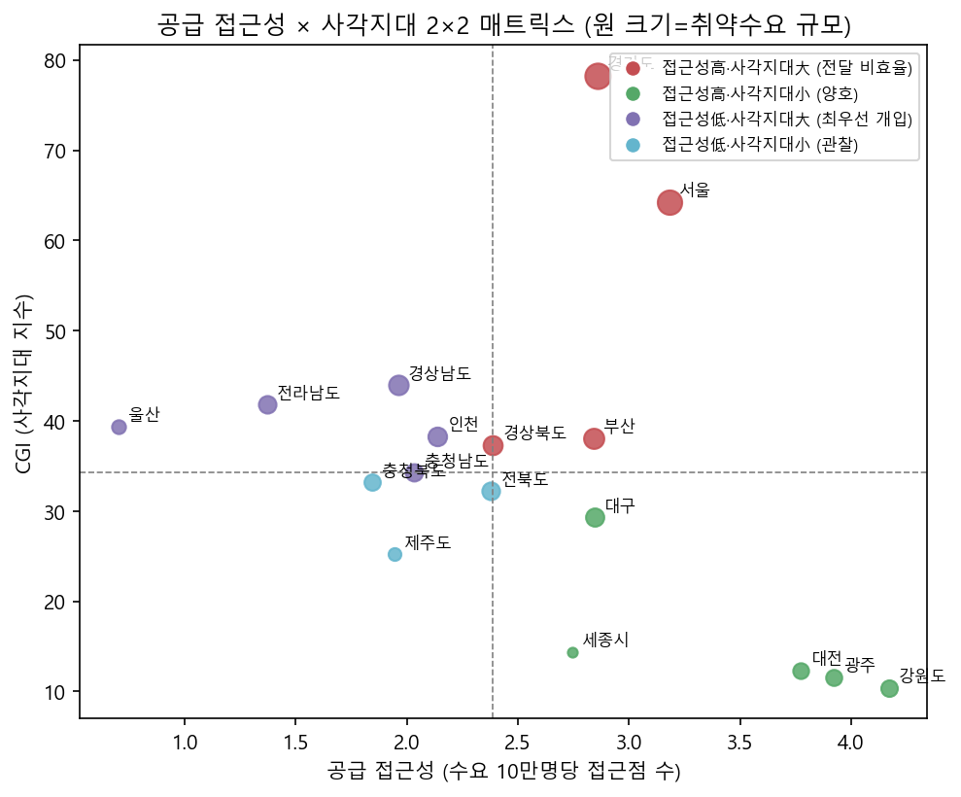
ACT 2 · 공간 구조
10 / 17
디자인에서 부탁할 것들
취약 수요는 뭉쳐 있지만, 공급 접근성은 그 지리를 따르지 않았습니다
이 장의 역할
지역 배치의 불일치 제시
수요는 유의한 공간 군집을 보였고, 접근성은 무작위에 가까웠습니다.
I = 0.245
I = -0.151
국지 군집 0곳
입으로 남길 문장
핫스폿을 확정한 것이 아니라, 수요의 지도와 공급의 지도가 다르다는 전역 패턴을 확인했습니다.
취약 수요
공급 접근성
LISA · FDR 보정 후
p=0.044 · 유의한 공간 군집
p=0.313 · 유의한 구조 없음
우선 검토
권장 시각화
경남 · 전남 · 울산
인천 · 충남
2×2 산점도에 우선 검토 지역만 라벨. 위에는 Moran’s I 두 개를 관측 카드로 배치.
접근성↓ × 사각지대↑
주의할 표현
FDR 보정 후 국지 군집은 0곳입니다. 특정 지역을 ‘통계적으로 확정된 사각지대’로 칠하지 않습니다.
전달 비효율
경기 · 서울 · 부산 · 경북
원 크기=취약수요 규모
※ 오른쪽 메모 영역은 최종 디자인에서 삭제
근거: 보고서 §4.2~4.4 표 11~13-1·그림 12

Slide 13
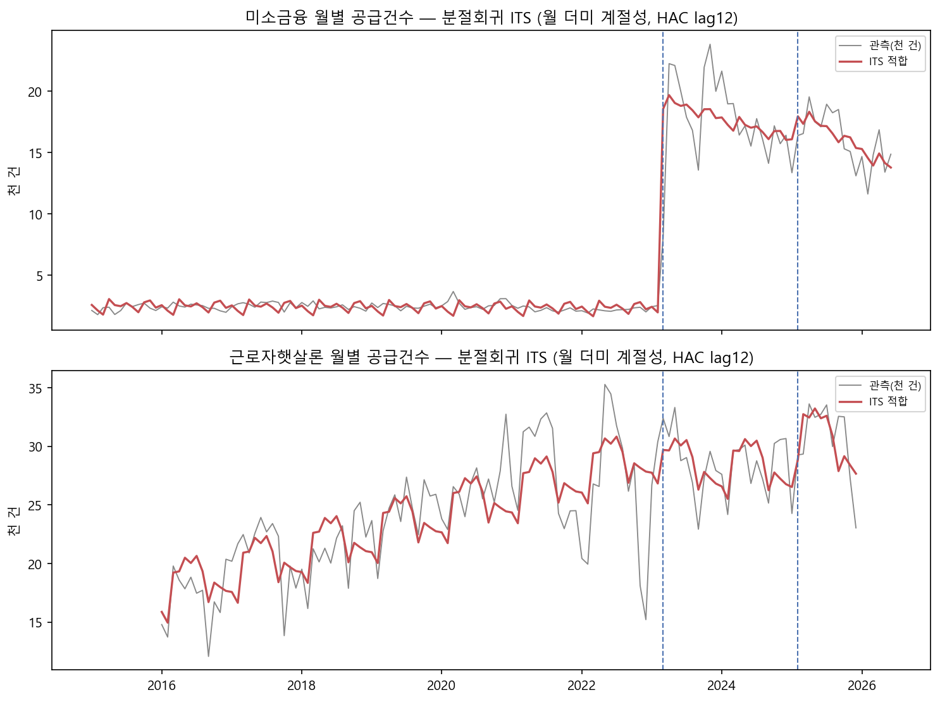
ACT 2 · 전달체계 준실험
11 / 17
디자인에서 부탁할 것들
문턱이 낮은 접점이 열리자 월 1.7만 건이 통계에 새로 나타났습니다
이 장의 역할
접점의 필요성을 시계열로 뒷받침
소액생계비대출 도입 시점에 서금원 직접취급 공급이 수준 점프를 보였습니다.
입으로 남길 문장
+16.94천 건
새 접점이 열리자 제도권 이용이 즉시 늘었습니다. 다만 그 안에는 현재화·채널 이동·유발 수요가 함께 있습니다.
2023.3 수준 변화
p<0.001
권장 시각화
ITS 그래프는 상단 미소금융 계열만 확대. 2023.3 단절선을 굵게, +16.94천 건과 p<0.001만 표시.
점프의 구성
• 기존 미충족 수요의 현재화
• 상품·채널 간 이동
• 문턱 완화에 따른 유발 수요
주의할 표현
접점이 숨은 수요를 ‘인과적으로 발굴했다’고 단정하지 않습니다. 기술적 연관으로 말합니다.
연관 · 인과 아님
분절회귀 ITS · 월 더미 계절성 · Newey-West HAC(12)
※ 오른쪽 메모 영역은 최종 디자인에서 삭제
근거: 보고서 §5.1~5.3 표 14·그림 13

Slide 14
ACT 3 · 증거의 종합
12 / 17
디자인에서 부탁할 것들
사각지대는 ‘신청 실패’가 아니라, 기록되지 않은 여러 이탈의 합입니다
이 장의 역할
분석에서 설계로 넘어가는 다리
장부가 놓친 지점을 상담 동선에서 표준화해 기록해야 다음 분석이 시작됩니다.
자격
인지
신청
매칭
이용
상환
입으로 남길 문장
지금까지의 분석은 같은 결론을 가리킵니다. 사람은 자격 심사에 오르기 전부터 인지·서류·매칭 단계에서 빠집니다.
자격 규칙
시뮬레이션
79~90%
vs 0.1%
서류·절차
장벽
맞는 상품
부재
공급 강도
2.1~12.0
연체·
대위변제
권장 시각화
하나의 퍼널에 각 분석 결과를 꽂기. 빠지는 지점은 빨강, 관측 가능한 지점은 파랑, 새로 기록할 지점은 초록.
상담에서 새로 남길 데이터
자격 미달 · 서류·절차 장벽 · 적합 상품 없음
주의할 표현
각 모듈을 다시 요약하는 장이 아닙니다. ‘어디서 데이터를 만들 것인가’로 논점을 이동합니다.
분석의 다음 단계는 더 복잡한 모형이 아니라, 지금 없는 관측치를 만드는 일입니다.
※ 오른쪽 메모 영역은 최종 디자인에서 삭제
근거: 보고서 연구초록, §3.6·§5.2, 제3장 정책 제언 2

Slide 15
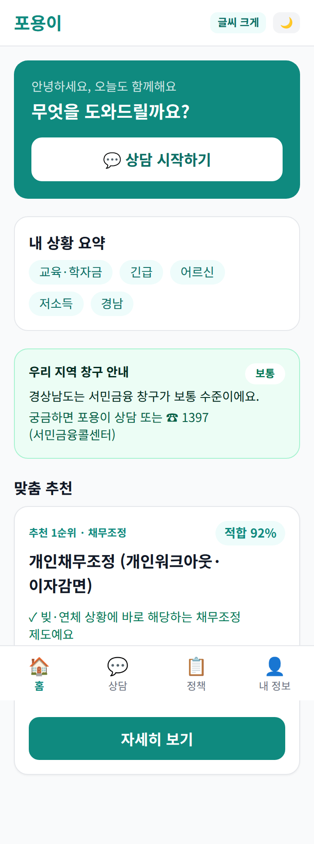
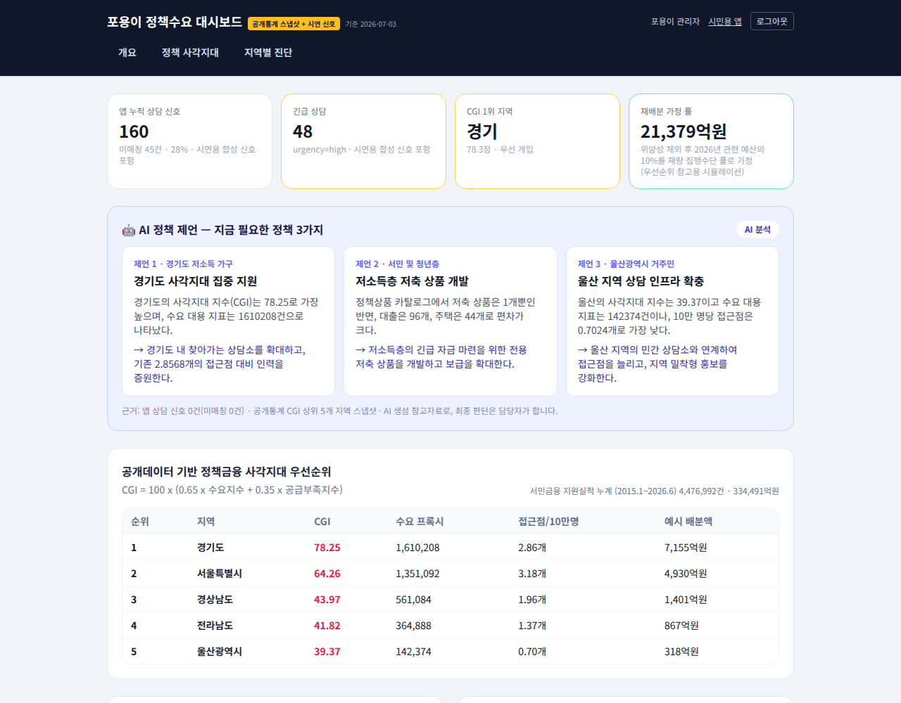
ACT 3 · 프로토타입
13 / 17
디자인에서 부탁할 것들
새 앱이 아니라, 기존 ‘잇다’와 센터에 미매칭 기록을 얹습니다
이 장의 역할
제안의 실체를 오해 없이 설명
포용이는 상담 신호가 실제로 수집·집계될 수 있음을 보여 주는 연구용 시연입니다.
기존 접점
표준 코드
정부 조기경보
입으로 남길 문장
서민금융 잇다
자격 미달
포용이의 핵심 기능은 추천 화면이 아니라, 상담이 실패한 이유를 익명 통계로 남기는 데 있습니다.
공식 디지털 동선
서류·절차 장벽
권장 시각화
통합지원센터
왼쪽 입력 2개(잇다·센터) → 가운데 표준 코드 → 오른쪽 정부 대시보드. 앱 화면은 작은 증거로만.
전국 50곳
적합 상품 없음
주의할 표현
서금원 공식 서비스처럼 보이게 만들지 않습니다. 실제 신청·알선 기능이 없는 연구용 시연 고지를 유지합니다.
익명 집계 · k≥5 마스킹
※ 오른쪽 메모 영역은 최종 디자인에서 삭제
근거: 보고서 §6.4 그림 16~18, 제3장 정책 제언 2

Slide 16
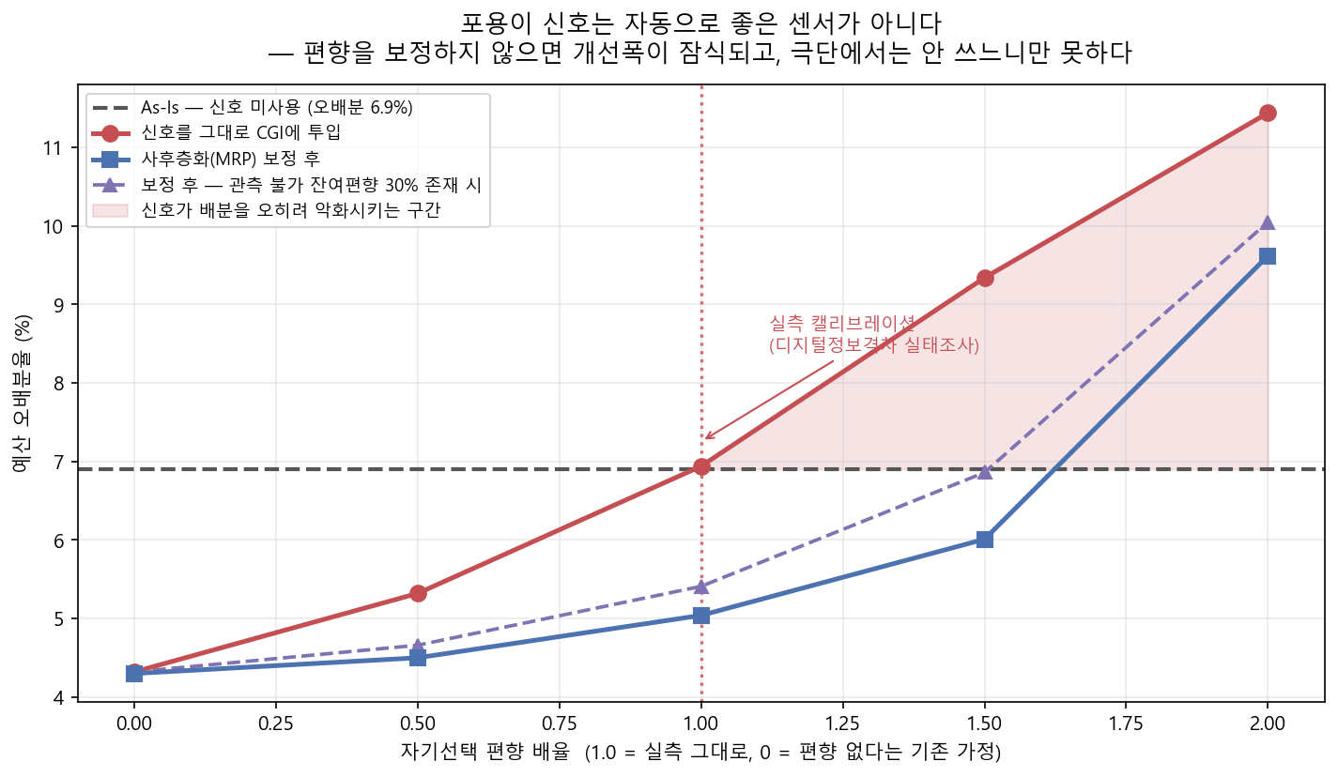
ACT 3 · 신호 가치 검증
14 / 17
디자인에서 부탁할 것들
신호는 많이 모으는 것보다, 대표성 있게 보정하는 것이 중요합니다
이 장의 역할
데이터 활용의 조건 제시
월 1만 건이면 정밀도는 ±3.6%p지만, 편향을 보정하지 않으면 배분 개선은 0이었습니다.
표본이 주는 것: 정밀도
대표성이 주는 것: 쓸 수 있는 신호
입으로 남길 문장
1천 건
±11.3%p
상담 로그를 곧바로 예산에 넣지 않습니다. 충분한 표본, 사후층화 보정, 개인정보 보호가 모두 필요합니다.
1만 건
±3.6%p
권장 시각화
5만 건
±1.63%p
왼쪽은 표본 증가에 따른 오차 축소, 오른쪽은 원신호와 보정신호의 개선폭 비교.
실측 디지털 편향 캘리브레이션
월 1만 건이면 시도별 미매칭률을 ±3.6%p로 관측
주의할 표현
가정과 무관한 결론
−0.04%p
+1.86%p
오배분율 6.9→4.3은 가정 조건부입니다. ±3.6%p만 가정과 무관한 결과라고 구분합니다.
원신호 개선
사후층화 보정
※ 오른쪽 메모 영역은 최종 디자인에서 삭제
근거: 보고서 §6.2~6.3 표 16·16-3·그림 16-1

Slide 17
ACT 4 · 정책 실행
15 / 17
디자인에서 부탁할 것들
도달 지표는 작게 시범 도입하고, 상담 신호는 기존 동선에 심습니다
이 장의 역할
실행 가능한 제안으로 수렴
새 제도를 한 번에 만들기보다, 이미 산출 가능한 두 사업에서 시작해 단계적으로 확장합니다.
1단계
2단계
3단계
입으로 남길 문장
첫 단계는 복권기금 세부사업 2개의 성과평가에 공급 강도를 나란히 쓰는 일입니다. 데이터와 산식이 이미 있습니다.
시범 병기
신호 내장
지표 완성
복권기금 세부사업 2개에
집행률 + 공급 강도
잇다·통합지원센터에
미매칭 사유 표준 코드
전 상품 공급 강도 공표 +
조사 문항 1개 추가
권장 시각화
3단 로드맵. 각 단계 아래 실행 주체와 산출물을 한 줄로. 앱 신설 아이콘은 사용하지 않기.
금융위 산출 · 복권위 성과평가
서금원 수집 · 분기 퍼널 공표
커버리지 산출 · 예산 환류
주의할 표현
상품마다 자격과 반복 이용이 다르므로 모든 상품에 같은 목표 상승률을 부여하지 않습니다.
성과지표 5층: 공급 강도 · 실이용자 커버리지 · 전달 편의성 · 미매칭 해소 · 안전성
※ 오른쪽 메모 영역은 최종 디자인에서 삭제
근거: 보고서 제3장 정책 제언 1~3·표 17

Slide 18
ACT 4 · 해석의 경계
16 / 17
디자인에서 부탁할 것들
좋은 분석은 큰 숫자보다, 어디까지 말할 수 있는지를 분명히 합니다
이 장의 역할
질의응답 전 신뢰도 확보
관측·추정·연관·시나리오를 구분해야 정책 제안의 신뢰도가 유지됩니다.
말할 수 있습니다
이렇게 말하면 안 됩니다
입으로 남길 문장
저희는 공백을 측정했지만, 모든 숫자를 인과나 확정 배분으로 해석하지 않았습니다.
• 집행률만으로 정책서민금융 도달을 설명할 수 없다
• 안내 인지와 접점이 이용 격차와 강하게 연결된다
• 월 1만 건이면 지역 미매칭률을 ±3.6%p로 관측한다
• 보정 없는 디지털 신호는 배분 가치가 없다
• 모든 산출은 공개 데이터와 스크립트로 재현된다
• 공급 강도 2.1건 = 수급률 2.1%
• 접점이 월 1.7만 건의 숨은 수요를 인과적으로 발굴했다
• CGI가 특정 지역을 확정적 사각지대로 판정했다
• 오배분율 6.9→4.3%가 실증된 정책 효과다
• XGBoost 점수만으로 행정 대상을 자동 선정할 수 있다
권장 시각화
왼쪽 ‘말할 수 있음’, 오른쪽 ‘말하면 안 됨’. 다섯 쌍을 짧게 대조.
주의할 표현
한계 슬라이드를 사과문처럼 만들지 않습니다. 분석 사용 설명서로 보여 줍니다.
소액생계비 신용 프록시 민감도: 공급 강도 6.2~64.7건
※ 오른쪽 메모 영역은 최종 디자인에서 삭제
근거: 보고서 제3장 제2절 한계와 연구 윤리

Slide 19
ACT 4 · 결론
17 / 17
디자인에서 부탁할 것들
재지 않으면, 닿지 않습니다
이 장의 역할
최종 기억점 회수
공급자 장부에서 사람의 도달까지 성과관리의 시야를 넓혀야 합니다.
As-Is
To-Be
입으로 남길 문장
집행률을 버리자는 말이 아닙니다. 그 옆에 도달 지표를 놓아, 같은 돈이 어디에서 멈추는지 보자는 제안입니다.
• 집행률 · 공급액 · 지원 건수
• 연 1회 결산
• 불용·이월만 포착
• 공급자 장부에서 종료
• + 공급 강도 · 수급률 · CGI
• + 미매칭률 · 사유별 해소율
• 월~분기 조기경보
• 차년도 예산·접점 배치에 환류
권장 시각화
As-Is와 To-Be를 두 장부로 대조한 뒤 마지막 문장을 화면 중앙에 크게 남김.
주의할 표현
새로운 기술의 혁신성보다, 측정 방식과 정책 환류의 변화를 강조합니다.
재지 않으면, 닿지 않습니다.
집행률을 넘어 도달 지표로
※ 오른쪽 메모 영역은 최종 디자인에서 삭제
근거: 보고서 제3장 제1절 표 17·결론

